Slide 1
国家超级计算长沙中心
用户手册

Slide 2
如何使用中心资源
申请账号
首先进入中心网站http://nscc.hnu.edu.cn，了解中心提供的计算资源和服务，然后联系中心工作人员，获取《用户上机申请表》，按照《用户上机申请表填写说明》完成填写，经单位领导签字加盖公章后送至中心才能完成最后注册。
中心对《用户上机申请表》进行审查后，为用户开通账号，用户即可使用中心资源了。

Slide 3
如何使用中心资源
使用形式
内网登录：在中心终端机房，采用X windows、SshClient、putty等远程登录工具直接登录使用中心资源；
外网登录：在可以连接Internet的终端机上，在IE浏览器中输入https://222.247.53.61，通过SSLVPN用户登录系统使用中心资源

Slide 4
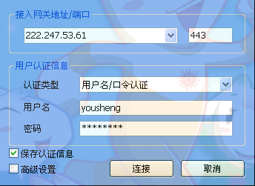
外网登录另外的方法：在本机上安装SSL VPN独立客户端，然后打开。如图所示

Slide 5
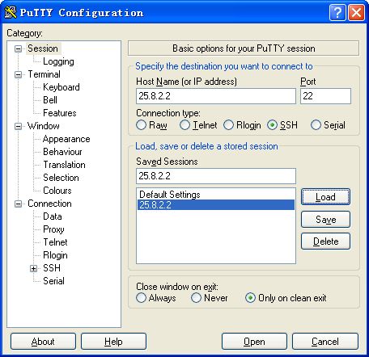
机群基本操作
远程登录
step1:利用putty进入登录服务器(以计算阵列（ip:25.8.2.2）为例):

Slide 6
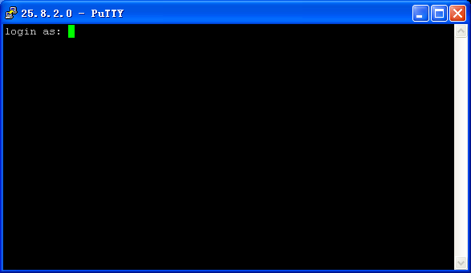
机群基本操作
step2:点击open后进入以下界面 :

Slide 7
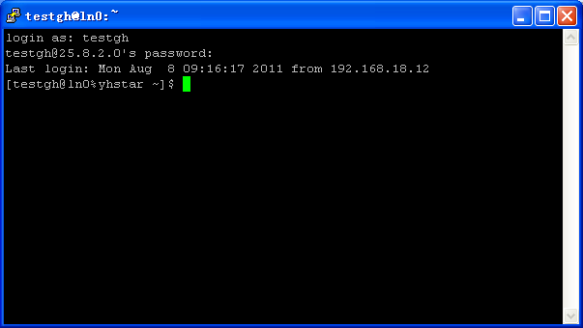
机群基本操作
step3:输入你的用户名及密码:

Slide 8
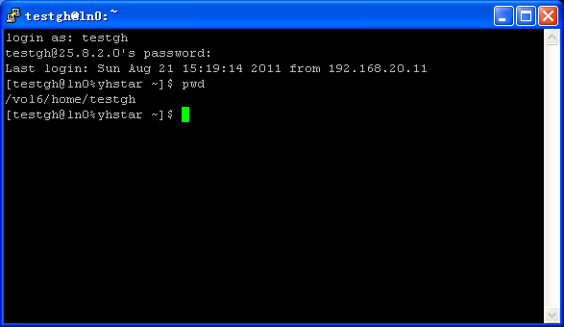
机群基本操作
用户登录服务器后,默认进入到与用户名同名的目录下,进入到/vol6/home/user_name

Slide 9
机群基本操作
基本操作
1)进入目录:cd
2)建文件夹:mkdir
3)查看目录信息:ls ll
4)删除文件:rm 文件名
5)拷贝文件:cp options source dest
6)改变文件/目录属性:chmod
7)设置文件/目录拥有者:chown
8)搜索文件:find ,grep
9)进程管理:ps top w who
10)压缩解压缩:tar, gzip
11）修改密码：passwd

Slide 10
机群基本操作
vi编辑器
Vi提供三种操作模式:命令模式、插入模式、末行模式，三种模式可通过ESC键进行相互转换。
：q! 离开vi，并放弃刚在缓冲区内编辑的内容
：wq 将缓冲区内的资料写入磁盘中，并离开vi
：x 同wq
：w 将缓冲区内的资料写入磁盘中，但并不离开vi
：q 离开vi，若文件被修改过，则会被要求确认是否放弃修改的内容,

Slide 11
机群基本操作
：set nu 设定资料的行号。
：set nonu 取消行号设定。
：10,20w test 将第10行至第20行的资料写入test文件。
：10,20w>>test 将第10行至第20行的资料加在test文件之后。
删除、复制及搬移
：10,20d 删除第10行至第20行的资料。
：10d 删除第10行的资料。
：%d 删除整个编辑缓冲区。
：10,20co30 将第10行至第20行的资料复制至第30行之后。
：10,20mo30 将第10行至第20行的资料搬移至第30行之后。

Slide 12
用户作业管理
作业提交基本流程
Step1：用户准备数据输入与作业脚本文件；
Step2: ftp上传数据文件至用户目录；
用户可用任意ftp工具将数据上传或下载数据,用户名密码即为你登录机群时使用的用户名和密码

Slide 13
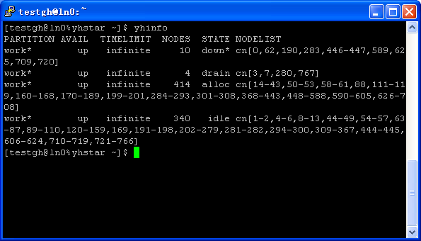
用户作业管理
Step3：登录机群服务器，用yhinfo命令查看节点的信息:

Slide 14
用户作业管理
yhinfo可以显示节点的一些信息，具体说明如下 :
（1）PARTITION:表示节点的分组情况；默认的组会有组名前加上*号，例如：以上情况下，work就是默认的组，若不指定，作业会自动加载到默认组中的节点，如需要到将作业加载到特殊的组别需要添加相应参数；
（2）AVAIL：表示节点默认的状态，up表示可用；
（3）NODE：表示作业占用的节点数；
（4）STATE：表示节点目前的状态；
（5）NODELIST：表示作业占用的节点列表；

Slide 15
用户作业管理
下表是节点状态的具体信息：
状态 | 含 义 | 备 注
down | 节点故障,不可用 | 用户不要在登录节点上运行作业
alloc | 节点已分配,不可用
drain | 排空标志，不可用，但已经在节点上运行的作业不受影响
idle | 节点空闲,可用

Slide 16
用户作业管理
Step4:编译,调试作业;
集群上安装了包括gcc,icc等常用的编译器，用户可以根据自身的需要进行选择。如果是并行程序，编译命令应使用以下命令：
mpicc:用于对c语言写的并行程序；
Mpicxx:用于使用c++语言编写的并行程序；
Mpif77，mpif90:用于使用fortran语文编写的程序；后缀的选择与你使用的fortran语言版本有关 ；
具体命令(以C语言程序为例)：
mpicc –o cpi（编译后的可执行代码） cpi.c(原程序)

Slide 17
用户作业管理
Step5:利用命令yhrun/yhbatch提交作业:
提交作业命令：yhrun,常用参数如下:
-n, --ntasks=ntasks 指定提交作业的任务数
-N, --nodes=N 指定作业需要占用的节点数；
-x, --exclude=hosts...指定作业在除某个节点外的节点运行；
-w node[…] 指定作业在某些节点运行
-p, partition name 组 名

Slide 18
用户作业管理
-i, --input=in 标准输入重载
-o, --output=out 标准输出重载
-e, --error=err 标准错误重载
例：% yhrun/yhbatch –n 4 my_program
提交作业my_program，任务数为4，由系统指定节点。
% yhrun/yhbatch -N 2 my_program
指定作业my_program在两个节点上运行,具体节点不指定。
% yhrun/yhbatch –n 2 –w node 6 my_program
提交作业my_program在node6上运行。
% yhrun /yhbatch -n 8 –N 1 –w node1 -p test myprogram
提交作业my_program 在test组中的node1上运行作业
.

Slide 19
用户作业管理
yhbatch是提交批处理作业的命令,使作业在后台运行,作用yhbatch命令提交时,用户需要确认提交的作业为批处理格式的作业脚本,具体使用yhbatch方法为如下：
（1）进行用户作业所在的目录并编写可运行批处理作业的脚本：
#cd path(用户作业所在的目录)
# vi task(用户根据需要自行命名)
#！/bin/sh
/usr/bin/yhrun /path/job_name(path为用户作业的全路径)
（2）将作业脚本的属性改为可执行
#chmod +x task
（3）用yhbatch方式发作业：
#yhbatch –n 16 –N 2 –w node[1-2] ./task
（4）如果提交成功，系统会在屏幕上出现与以下内容相似的提示：
yhbatch: Submitted batch job 23371,
同时，系统会在当前目录下生成一个类似于slurm-23371.out的文件，系统会将
拟输出到屏幕的内容保存到这个文件中，其中23371是作业ID号。

Slide 20
用户作业管理
注意:
任务数n=节点数N*单个节点的CPU核数.
yhrun -N 1 -n 8 -w node4 job_name
用户在提交作业时，一定要指明所需的节点数，即在命令行设置参数-N,以防作业提交出错.

Slide 21
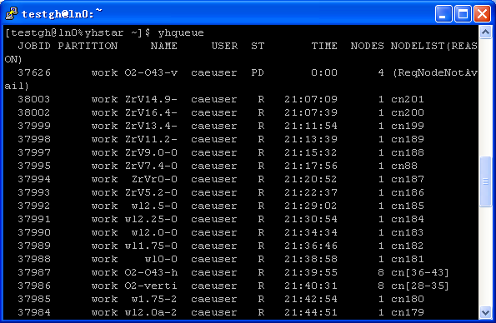
用户作业管理
作业提交后,可用命令yhqueue查看作业是否提交成功:

Slide 22
用户作业管理
当用户需要在作业运行时结束作业,可以利用yhcancel命令,但用户只能删除自己的作业,无法对其他用户的作业进行操作.
% yhcancel 15578
结束作业号为15578的作业.
如果需要将作业放到后台运行,可以使用命令:yhbatch,主要的参数与yhrun相同.

Slide 23
用户作业管理
用户如果因为自身需要不能用作业管理器提交作业（如起图形界面、需要登录到计算结点运行一些测试程序）时，请先使用以下命令占住你需要使用的结点，然后再使用这些结点运行你自己的程序。如用testzj用户运行以下命令：
yhalloc -n 16 -N 2 -w node[4-5] -p fluent
运行成功后会出现以下的提示：
yhalloc: Granted job allocation 43786
用yhinfo查看：
JOBID PARTITION NAME USER ST TIME NODES NODELIST(REASON)
43786 fluent bash testgh R 0:02 2 node[4-5]

Slide 24
用户作业管理
用户使用yhalloc命令后不要退出当前的shell，否则，占用的结点会被释放掉，即会出现以下提示：
yhalloc: Relinquishing job allocation 43786 如果程序完成后，需要停止占用结点，可以使用yhcancel jobid 命令或yhalloc作业停止。
yhcancel 43786
屏幕上会出现：
yhalloc: Job allocation 43786 has been revoked.
这表示你占用的结点已经退出，其它用户可以使用这些结点了。

Slide 25
用户作业管理
说明：
1.用户可以自行下载自己需要的软件,将它安装在自己的目录之下;下载的软件应为linux(64位)版本。
2.在未经中心允许的情况下,禁止用户在登录节点上直接运行作业脚本或登录到其他计算节点上直接运行作业脚本。
3.《中心用户手册》会根据中心的实际情况及用户的使用机器的情况及时更新，请用户注意查看。
4.提交任务数不能超过二十个，最多使用100个结点。
5.定期清理用户目录下的数据，不能超过500GB。

Slide 26
咨询方式
用户在使用机器过程当中遇到问题可采用以下几种方式与我们联系,我们将在一个工作日内答复:
在中心网站http://nscc.hnu.edu.cn选择“用户中心”—“在线咨询”留言；
电话咨询中心工作人员0731-88664152；
QQ咨询中心工作人员2135137594。

